Slide 1
EID ja digiallkirja lahendused
I378
Andmeturve ja krüptoloogia,
õhtustele tudengitele
Valdo Praust
6. märts 2018

Slide 2
Dokumendi tõestusväärtus
Dokument on andmekogum, millelt nõuame vähemalt kahte omadust:
peame suutma hiljem kindlaks teha dokumendi loojat (ja enamasti ka loomisaega)
peame veenduma, et peale dokumendi loomist ei ole seda enam muudetud
Neid omadusi koos võib nimetada dokumendi tõestusväärtuseks (evidentiary value of a document)
Kui mingi teabekogumi korral ei ole mõlemad eelmainitud omadused tagatud, siis ei saa seda võtet dokumentide loomisel, säilitamisel ja kasutamisel pruukida
Notes:
2

Slide 3
Paberdokumendi tõestusväärtus
Paberdokumendi seob ta loojaga omakäeline allkiri (handwritten signature)
Nii dokumendi andmed ise (dokumendi sisu) kui ka nendele kantud allkiri on seotud andmekandjaga (data carrier) kui paberilehega; sellele kandmise tehnika seob need ka omavahel
Paberkandjal dokumendi tõestusväärtus on tagatud, kui selles sisalduv teave vastab kindlatele vorminõuetele ning on varustatud allkirjaga
Notes:
3

Slide 4
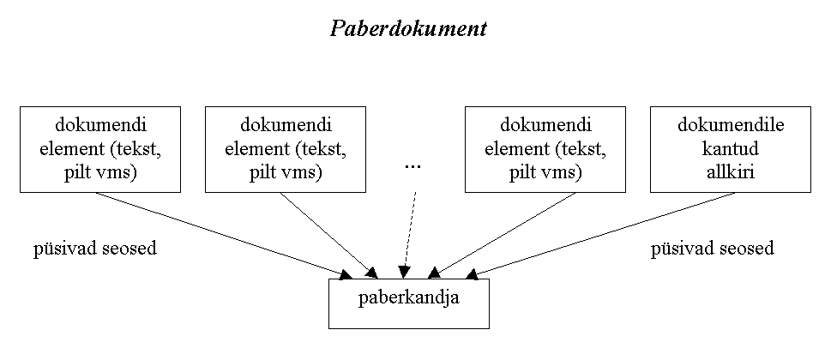
Paberdokument
Notes:
4

Slide 5
Digidokumendi tõestusväärtus: tõsine probleem
Lähtekoht: Digitaalne andmekogum on arvutis üksnes bitijada ehk faili kujul, mis ei ole ühegi konkreetse andmekandjaga seotud. Nii dokumendi sisu kui ka ka allkirja saab mõlemat lihtsalt muuta
Järeldus : digiteabe juures ei saa kasutada paberdokumentidest tuttavat (käsitsi kirjutatud) allkirja – puudub teabekandja ja seetõttu ei saa tagada allkirja autentsust (võltsimatust) ja seeläbi dokumendi tõestusväärtust
Notes:
5

Slide 6
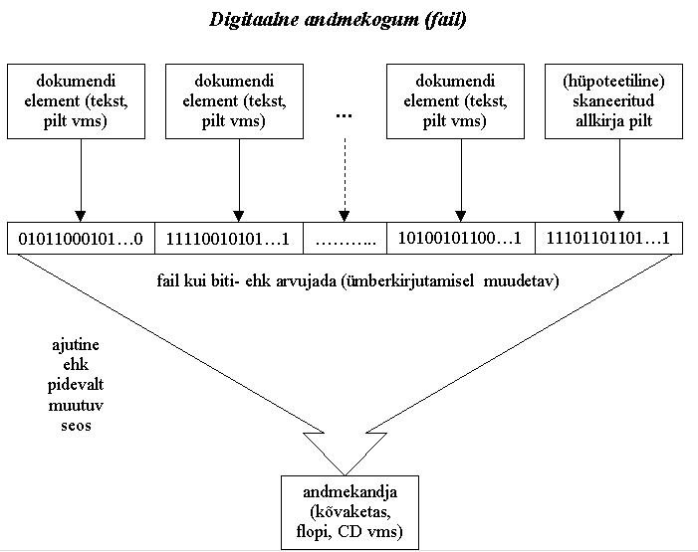
Digitaalne andmekogum
Notes:
6

Slide 7
Terviklus
Andmete terviklus (data integrity) on andmete pärinemine autentsest allikast koos nende allika kindlaksmääramisega ning veendumine, et andmed pole peale loomist volitamatult muutunud
Erinevalt paberdokumentide maailmast ei ole digimaailmas terviklus tagatud vaikimisi: selle saavutamiseks on vaja aktiivseid tegevusi
Praktiliselt ainsaks võimaluseks on digisignatuuri ehk digitaalsignatuuri kasutamine, mis põhineb avaliku võtmega krüptograafial
Bürkoraadid räägivad tõestusväärtusest, mis on suuresti identne terviklusega

Slide 8
Võimalik lahendus – digiallkiri
Digitaalsete teabekogumite juures on alternatiivne võimalus kasutada sellist allkirjalaadset (allkirja omadustega) mehhanismi, mis on seotud matemaatiliste seoste abil teabe (bittide) endaga, mitte selle kandjaga
Seda võtet nimetatakse digitaalallkirjaks (digiallkirjaks) (digital signature) ehk e-allkirjaks (electronic signature), mis on maailmas laialt kasutusel tavaallkirja asendajana
Notes:
8

Slide 9
Digiallkiri vs digisignatuur
Digiallkiri ehk e-allkiri on juriidiline mõiste, mis annab temaga varustatud dokumendile tõestusväärtuse ja omakäelise allkirjaga sarnase staatuse
Digisignatuur on (krüpto)tehniline konstruktsioon, mis põhineb avaliku võtmega krüptoalgoritmi kasutamisel tervikluse kaitseks
Digiallkirja osatakse kaasajal anda ainult digisignatuuril põhinevana
Iga digiallkiri on digisignatuur, kuid kaugeltki mitte iga digisignatuur pole digiallkiri - vaja on lisada täiendavaid tehnilisi võtteid ja subjekte (nt avaliku võtme infrastruktuur) ning õiguslikke regulatsioone)
Ingliskeelne oskusterminoloogia nendel termini mõttes vahet ei tee (digital signature)

Slide 10
Digiallkirja olemus
Digiallkiri (digital signature) on digidokumendile (digitaalkujul olevale andmekogumile) lisatav andmekogum, mille loob dokumendi allkirjastaja (signeerija) dokumendist ja tema ainuvalduses olevast privaatvõtmest (isiklikust võtmest) lähtudes
Digiallkirja loomisel kasutatakse avaliku võtmega krüptograafia meetodeid (täpsemalt asümmeetrilist krüptoalgoritmi ja sellel põhinevat digisignatuuri)
Notes:
10

Slide 11
Avaliku võtmega krüptoalgoritm
Avaliku võtmega krüptoalgoritm (public key cryptoalgorithm) ehk asümmeetriline krüptoalgoritm (asymmetric cryptoalgorithm) kasutab kahte võtit – esimese võtmega šifreeritud teave on dešifreeritav vaid teise võtmega ja vastupidi. Ühest võtmest teist ei ole võimalik leida
Nimetatud võtmeid nimetatakse tavaliselt avalikuks võtmeks ja privaatvõtmeks (public and private key).

Slide 12
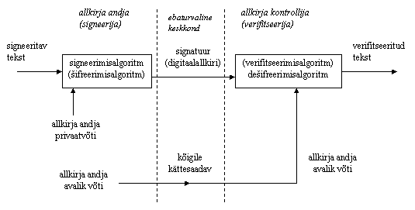
Avaliku võtmega krüptoalgoritmi kasutamine signeerimisel (digiallkirja andmisel)

Slide 13
Digiallkirja (e-allkirja) andmise põhimõtted
Digiallkirja ehk e-allkirja andmiseks peab selle andjal olema (avaliku võtmega krüptoalgoritmi) võtmepaar (keypair), mis koosneb
privaatvõtmest (isiklikust võtmest)
avalikust võtmest
Mõlemad võtmed on digitaalsed andmekogumid
Privaatvõtmega antud digiallkirja ja saab sellele vastava avaliku võtmega verifitseerida ehk valideerida
Notes:
13

Slide 14
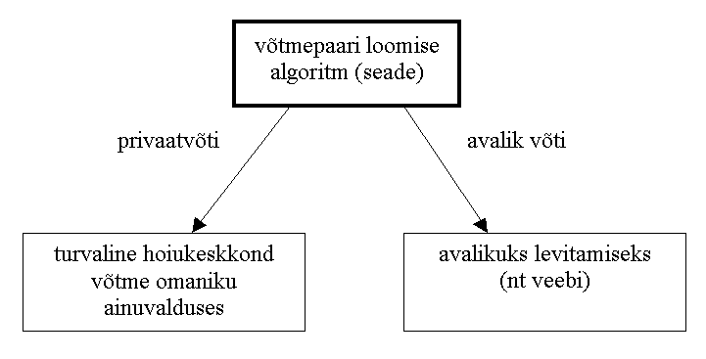
Võtmepaari loomine
Notes:
14

Slide 15
Krüptoräsi ehk sõnumilühend
Krüprograafiline sõnumilühend ehk krüptoräsi (cryptographic message digest, hash, fingerprint) on ükskõik kui pikast sõnumist (failist) teatud matemaatiliste eeskirjade järgi arvutatav lühike (kaasajal tavaliselt 256 bitti) teabekogum
See seos on ühesuunaline (one-way): etteantud räsi korral ei ole võimalik tuletada faili, millele see räsi vastab
Kui failiräsi vastab failile, võime olla igal juhul kindlad, et lühend on arvutatud kindlasti sellest failist ega mitte millestki muust etteantud faili
Notes:
15

Slide 16
Krüptoräsi roll digiallkirjas
Digiallkirja ei anta mitte pikale dokumendile, vaid alati dokumendist arvutatud räsile
See võimaldab realiseerida digiallkirja olukorras, kus avaliku võtmega krüptoalgoritm on sümmeetrilisest algoritmist mitmed suurtusjärgud aeglasem
Kuna krüptoräsi põhjal ei ole võimalik konstrueerida sõnumit, siis võime olla kindlad, et räsile antud digiallkiri on sama hea kui (pikale) dokumendile endale antu
Notes:
16

Slide 17
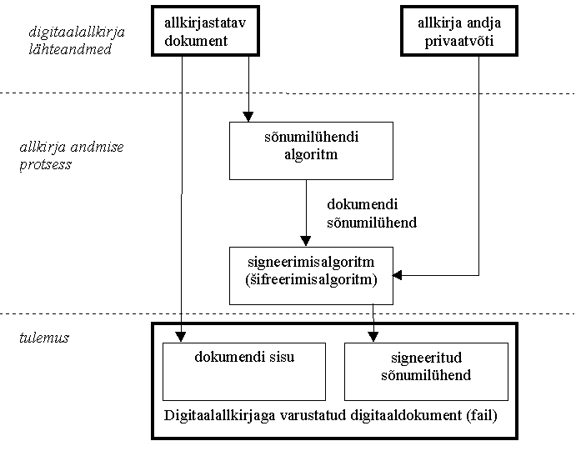
Digiallkirja andmine
Notes:
17

Slide 18
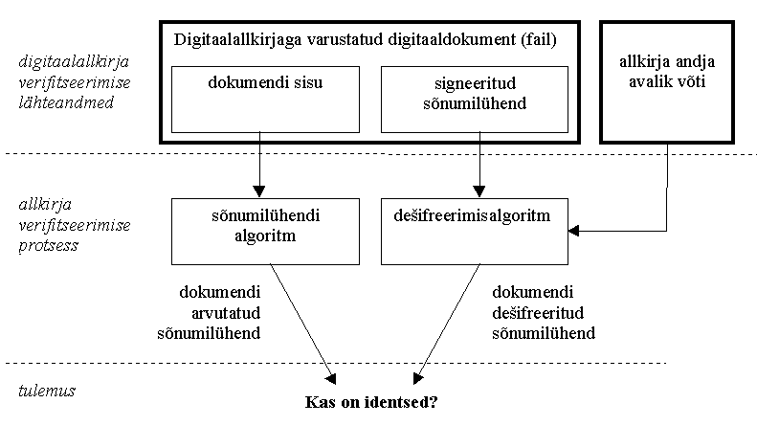
Digiallkirja verifitseerimine
Notes:
18

Slide 19
Privaatvõti ja selle kasutamine
Igaüks, kel on olemas privaatvõti, saab sellega võtme omaniku nimel digiallkirju anda
Seepärast tuleb privaatvõtit hoida väga hoolsalt, vältides selle volitamatut kasutamist
Tavaliselt hoitakse seda spetsiaalses riistvaraseadmes, kiipkaardis (chipcard) koos krüpteerimisalgoritmiga, millest ei saa seda välja lugeda, vaid üksnes kasutada
Nii Eesti ID kaart kui ka Mobiil-ID SIM kaart on mõlemad kujundatud sellise krüptograafilise kiipkaardina
Notes:
19

Slide 20
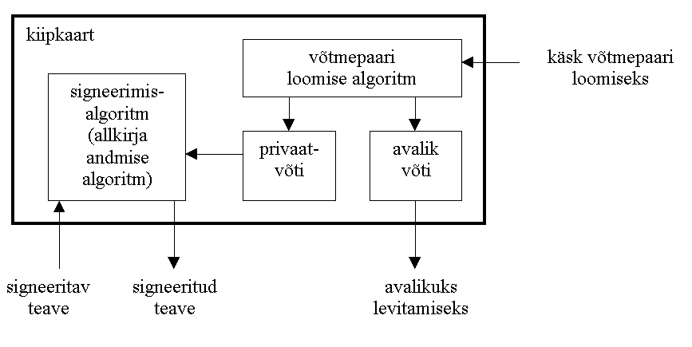
Privaatvõti kiipkaardina
Niisugust kiipi/seadet, mille siseehitusele ja sisemistele registritele kasutaja ligi ei pääse, nimetatakse pöördkonstrueerimatuks seadmeks (non-reverse-engineerable device)
Notes:
20

Slide 21
Sertifitseerimisteenuse vajadus
Eeltoodud võte (avaliku võtmega krüptograafia) võimaldab siduda dokumendi selle andja võtmepaariga (avaliku võtmega)
Meid huvitab aga dokumendi sidumine allakirjutaga (täpsemini tema isikuandmetega, nt nimega, isikukoodiga vms)
Lahendus: peame siduma isiku (isikuandmed) tema avaliku võtmega (mille kaudu ta on siis seotud ka digiallkirja endaga)
Notes:
21

Slide 22
Sertifitseerimine, selle põhimõtted
Isiku isikuandmete sidumist tema avaliku võtmega) nimetatakse sertifitseerimiseks (certification)
Digitaaldokumenti, mis seob isiku isikuandmed tema avaliku võtmega, nimetatakse sertifikaadiks (certificate)
Sertifikaadi väljaandmisega tegelevad spetsiaalsed sertifitseerimiskeskused ehk sertifitseerimisteenuse osutajad (certification authorities, CA). Euroopa Liidus kehtivates õigusaktides nimetatakse seda usaldusteenuseks (trust service)
Notes:
22

Slide 23
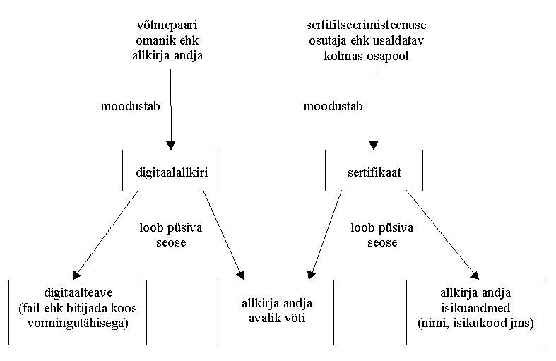
Sertifitseerimise põhimõtted
Notes:
23

Slide 24
Sertifikaat
Sertifikaat (certificate) on sertifitseerimisteenuse osutaja poolt alla kirjutatud (signeeritud) digidokument, mis sisaldab sertifikaadi omaniku isikuandmeid, avalikku võtit ja sertifikaadiga seotud andmeid (sertifitseerimiskeskuse andmeid, kehtivusaega jm)
Avalike võtmete asemel levitatakse igal pool üldjuhul sertifikaate. Igaühel, kes tahab digiallkirja kontrollida, peab allkirja andja sertifikaat olemas olema
Notes:
24

Slide 25
Vahendi ainuvaldusest väljumise probleem
Me ei saa välistada olukordi, kus privaatvõti (isiklik võti) väljub selle omaniku ainuvaldusest Kui see on toimunud, siis saab volitamata isik allkirja omaniku nimel (digi)allkirju anda
Ainus lahendus: tuleb lubada sertifikaate tühistada
Järeldus: me peame arvet pidama kõikide väljaantud sertifikaatide kehtivusaja üle ning panema igale sündmusele juurde tõestusomaduste ajalipikud
Notes:
25

Slide 26
Lahendus: kehtivuskinnitus ja ajatempel
Hädavajalik nõue dokumentide pikaajalise tõestusväärtuse tagamiseks: kord digiallkirjaga varustatud dokumendi ehtsust võib sageli olla vajalik tõestada veel pikka aega kauges tulevikus
Järeldus: tuleb kasutada mehhanisme, mis
võimaldavad hiljem tõestada sertifikaatide kehtivust mingil varasemal ajahetkel (kehtivuskinnitus, harva ka tühistuslist)
võimaldavad hiljem tuvastada dokumentide signeerimisaega (ajatempel)
Notes:
26

Slide 27
Ajatempel ajahetke tõestajana
Ajatempel (time-stamp) on andmekogumile (dokumendile, failile vm) lisatud täiendav andmekogum, mis võimaldab selle loomisaega võrrelda teiste andmekogumite loomisaegadega (signeerimisaegadega)
Ajatempleid väljastavad kindla funktsiooniga ajatemplikeskused ehk ajatempliteenuse osutajad (time-stamping authorities)
Järjekordse ajatempli arvutab ajatempli teenuse osutaja kahest allikast nende kogumi räsi arvutamise teel:
talle saadetud andmekogumist
eelmisest väljaantud ajatemplist
Notes:
27

Slide 28
Ajatempli omadused
Räside aheldamise võte võimaldab tekitada olukorra, kus juba väljaantud ajatemplite vahele ei saa hiljem välja anda uut ajatemplit ja juba väljaantud ajatempleid ei saa muuta:
kõik ajatemplid, nende väljastamise reeglid ja kasutatavad algoritmid on avalikud
ajatempliteenuse osutajaga võetakse ühendust onlainis digiallkirja andmise hetkel
Notes:
28

Slide 29
Sertifikaatide tühistuslist: digiallkirja vaates üsna ebasobiv lahendus
Sertifikaatide tühistuslisti (certificates’ revocation list) võiks pidada sertifitseerimiskeskus, sinnasaaks kanda andmed kõikide väljaantud sertifikaatide kohta, mida saaks hiljem onlainis kontrollida
Sellise listi olemasolu võimaldaks onlainis kontrollida (ja vahel ka tõestada) sertifikaatide kehtivust mingil varasemal ajahetkel
Miks säärane lahendus on ikkagi väga ebasobiv?
Notes:
29

Slide 30
Tühistuslisti suured puudused
Dokumendi allkirja õigsuse kontrollimiseks on vaja sooritada onlain-päring sertifitseerimiskeskusse või mujale
Raskused juhul, kui sertifitseerimiskeskus on oma tegevuse lõpetanud (dokument peab kehtima jääma, mitte õhku rippuma!)
Kui sertifikaate on välja antud palju, siis on listi pidamine ja sellest teabe otsimine mahukas töö — ta vajab väga suure läbilaskevõimega infosüsteeme (iga kirja kontrollimise e verifitseerimise juures tehakse üks onlain-päring!)
Dokumendi verifitseeritavus peaks säilima koos dokumendi endaga, mitte sellest lahus, mingi teise instantsi juures!
Järeldus: tühistuslist ei sobi e-maailma!
Notes:
30

Slide 31
Kehtivuskinnitus ja kehtivuskinnitusteenus
Kehtivuskinnituse saamine on digitõestuse saamine, et digiallkiri on moodustatud kehtivas sertifikaadis sisalduvale avalikule võtmele vastava privaatvõtmega
Kehtivuskinnitus kujutab endast onlain-teenust, mis töötab iga sertifitseerimisteenuse osutaja juures
Kehtivuskinnitusteenus võimaldab üle saada tühistuslisti puudustest
Notes:
31

Slide 32
Kehtivuskinnitus
Kehtivuskinnituse võtmine tehakse onlainis ja tavaliselt vahetult pärast digiallkirja andmist. Selle eemärk on varustada digidokument vastava lisarekvisiidiga
Kehtivuskinnituse olemasolu (allkirja juures sabas) tõestab, et dokumendile kantud digiallkiri on tehtud dokumendi signeerimisel kehtiva sertifikaadi baasil
Peale kehtivuskinnituse võtmist ei ole vaja digiallkirja verifitseerimiseks (valideerimiseks) teha enam mingeid onlain-päringuid ega vajalik ülepea ka mingit võrguühendust
Notes:
32

Slide 33
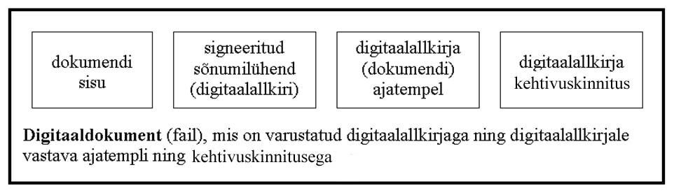
Digiallkirjaga digidokument koos vajalike (lisa)rekvisiitidega
Notes:
33

Slide 34
Sertifitseerimise taristu
Sertifitseerimise taristu (certification infrastructure) ehk avaliku võtme taristu (public key infrastructure, PKI) kujutab endast digiallkirja andmiseks ja kontrollimiseks vajaminevaid teenuseid, mida on viis:
privaatvõtit sisaldav seade + korraldus
sertifitseerimisteenus
ajatempli teenus
kehtivuskinnituse teenus
teenuste korraldamise ja koordineerimise teenus (tavaliselt riiklik)
Digiallkirja turvaliseks andmiseks on hädavajalik kõigi viie teenuse toimimine
Notes:
34

Slide 35
Õiguslik reguleerimine
Digiallkirja juures vajavad õiguslikult reguleerimist:
Tingimused, millele peab vastama digiallkirja/digitempli andmise vahend
Kes ja kuidas saavad teha sertifitseerimist
Millistele tingimustele peab vastama ajatempel
Kes korraldab nimetatud tegevusi ja peab järelevalvet
Alles tehnilise valmisoleku ja piisava õigusliku reguleerimise korral saame öelda, et digiallkirjaga varustratud digidokumentidel on samasugune õiguslik tähendus kui omakäelise allkirjaga varustatud paberdokumentidel
Notes:
35

Slide 36
Digiallkiri ja Eesti, I
Eesti digiallkirja seadus töötati välja 1996-99 jajõustus 2000. aastal. Seadus sätestas tingimused, millal on digisignatuur interpreteeritav digiallkirjana, st dokumendile kantuse mõttes omakäelise allkirjaga õiguslikult samaväärne.
Alates 2016.a. oktoobrist on Eesti digiallkirja seadus kehtetu, seda asendab EU vastav määrus 910/2014 “E-identimise ja e-tehingute jaoks vajalike usaldusteenuste kohta siseturul”.
Samas on Eesti digiallkirja olemasolev taristu selle seaduse järgi üles ehitatud 16 aasta jooksul (nüüd vastab see ka euromäärusele)
Notes:
36

Slide 37
Digiallkiri ja Eesti, II
Eests 2000-16 kehtinud digiallkirja seaduse kohaselt oli nii sertifitseerimisteenus kui ka ajatempli teenus delegeeritud erasektorile. Riigipoolseks reguleerivaks osaks oli Majandus- ja Kommunikatsiooniministeeriumi poolt hallatud sertifitseerimise register.
Praegu on valdkond reguleeritud teisiti - üle-Euroopaliselt usaldusteenuse osutaja, setifikaatide ja allkirja/templi andmise vahendi kvalifitseerimisega ja nende hindamisega vastavushindamisasutuse poolt
Notes:
37

Slide 38
Digiallkiri ja Eesti, III
2001. aastal registreeriti nii sertifitseerimisteenuse osutajaks kui ka ajatempli teenuse osutajaks – Sertifitseerimiskeskuse AS, mis on jäänud senini siinse turu liidriks turule. Hetkel kehtiva EU määruse kohaselt on tegemist usaldusteenusega
Vähegi arvestavas koguses kehtivuskinnituste (OCSP-kinnituste) võtmine on tasuline (10 allkirja eraisikule tasuta)
Notes:
38

Slide 39
Digiallkiri ja Eesti, IV
2002. aasta algul hakati välja andma ID kaarte: turvalisi digiallkirja andmise vahendeid, millest ühtlasi said ka turvalise autentimise ja turvalise transpordikrüpto seadmed. Praegu on välja antud kaardid üle 95% Eesti residentidele
2002. aasta sügisel tuli Sertifitseerimiskeskuse AS välja digitaalallkirja praktilise teenusega DigiDoc
(viited http://www.id.ee/)
Notes:
39

Slide 40
Digiallkiri ja Eesti, V
Viimase 14 aasta jooksul on digiallkiri võetud Eestis enamikes kohtades praktikas kasutusele. Me olime maailmas ühes esimesed, kuigi EU seadusandlus meie õigusaktidest otse selles osas eeskuju ei võtnud
2007. aasta kevadel käivitus Mobiil-ID projekt, mis 2009 laienes peale EMT (hetkel Telia) ka teistele teenusepakkujatele
Notes:
40

Slide 41
Digiallkiri ja Eesti, VI
2009. aasta alguses jõustus digitempel - digiallkirja analoog juriidiliste isikute jaoks
Sügisel 2010 käivitus digitaalse isikutunnistuse (digi-ID) projekt – ID kaardi analoog (varuseade), millel visuaalne pool puudub ja mis on mõeldud ainult autentimiseks ja digiallkirja andmiseks (digikasutuseks)
Notes:
41

Slide 42
Digiallkiri ja Eesti, VII
2011.a. mindi üle DigiDOC3 peale, mis kasutab 2048-bitist RSA võtmepaari
2014.-15 toimus üleminek ZIP-põhisele (binaarsele) BDOC-vormingule, mis on erinevalt DDOCis rahvusvaheline ja mugavamalt käideldav, samuti väiksema mahuga
Notes:
42

Slide 43
Digiallkiri ja Eesti, VIII
2016. aasta oktoobris muutus kehtetuks 2000. aastast alates kehtinud digiallkirja seadus, mida hakkas asendama E-identimise ja e-tehingute usaldusteenuste seadus, mis toetub omakorda valdkonda reguleerivale EU määrusele 910/2014 “E-identimise ja e-tehingute jaoks vajalike usaldusteenuste kohta siseturul”
2017. aasta oktoobris mindi Eestis ID kaartidel erakorraliselt üle ellipliste kõverate algoritmidele (P-384) seoses Infineoni kiibiveaga. Ajutiselt suleti LDAP (krüpteerimine), mis paari kuu pärast taastus
Notes:
43

Slide 44
Euroopa Liidu määrus 910/2014, erinevad e-allkirja tüübid
Määrus defineerib kolmel eri tasemel e-allkirjad:
E-allkiri (electronic signature) – elektroonilised andmed, mis on lisatud muudele elektroonilistele andmetele või on nendega loogiliselt seotud ja mida allkirja andja kasutab allkirja andmiseks
Täiustatud e-allkiri (advanced electronic signature) – e-allkiri, mis vastab hulgale tehnilistele tingimustele
Kvalifitseeritud e-allkiri (qualified electronic signature) – täiustatud e-allkiri, mis antakse kvalifitseeritud e-allkirja andmise vahendi abil ja mis põhineb e-allkirja kvalifitseeritud sertifikaadil. Eestis alates 2001. aastast toimunud digiallkiri lahterdub õiguslikult siia alla
Notes:
44

Slide 45
Euroopa Liidu määrus 910/2014, mõisted, I
Autentimine (authentication) – elektrooniline protsess, mis võimaldab füüsilise või juriidilise isiku e-identimist või elektrooniliste andmete päritolu ja tervikluse kinnitamist
Tuginev isik (relying party)– füüsiline või juriidiline isik, kes tugineb e-identimisele või usaldusteenusele
Allkirja andja (signatory) – e-allkirja andnud füüsiline isik
E-allkirja andmiseks vajalikud andmed (electronic signature creation data) – ainulaadsed andmed, mida allkirja andja kasutab e-allkirja andmiseks
E-allkirja sertifikaat (certificate for electronic signature) – elektrooniline dokument, mis seob e-allkirja valideerimise andmed füüsilise isikuga ja kinnitab vähemalt selle isiku nime või varjunime
E-allkirja kvalifitseeritud sertifikaat (qualified certificate for electronic signature) – e-allkirja sertifikaat, mille väljastab kvalifitseeritud usaldusteenuse osutaja ja mis vastab teatud tehnilistele nõuetele
Notes:
45

Slide 46
Euroopa Liidu määrus 910/2014, mõisted, II
Usaldusteenus (trust service) – elektrooniline teenus, mida tavaliselt osutatakse tasu eest ja mis seisneb:
e-allkirjade, e-templite või e-ajatemplite, registreeritud e-andmevahetusteenuste ning nende teenustega seotud sertifikaatide loomises, kontrollimises ja valideerimises
veebisaidi autentimise sertifikaatide loomises, kontrollimises ja valideerimises, või
e-allkirjade, e-templite või nende teenustega seotud sertifikaatide säilitamises
Kvalifitseeritud usaldusteenus (qualified trust service) – usaldusteenus, mis vastab käesolevas teatud spetsiifilistele nõuetele
Vastavushindamisasutus (conformity assessment body) – EU poolt määratletud asutus, millel on pädevus teostada kvalifitseeritud usaldusteenuse osutaja ja tema osutatavate kvalifitseeritud usaldusteenuste vastavushindamist
Notes:
46

Slide 47
Euroopa Liidu määrus 910/2014, mõisted, III
Usaldusteenuse osutaja (trust service provider) – füüsiline või juriidiline isik, kes osutab üht või mitut usaldusteenust kas kvalifitseeritud või kvalifitseerimata usaldusteenuse osutajana
Kvalifitseeritud usaldusteenuse osutaja (qualified trust service provider) – usaldusteenuse osutaja, kes osutab üht või mitut kvalifitseeritud usaldusteenust ning kellele järelevalveasutus on andnud kvalifitseeritud staatuse
Toode (product) – riist- või tarkvara või riist- või tarkvara asjakohased osad, mis on ette nähtud usaldusteenuste osutamiseks
E-allkirja andmise vahend (electronic signature creation device) – seadistatud tark- või riistvara, mida kasutatakse e-allkirja andmiseks
Kvalifitseeritud e-allkirja andmise vahend (qualified electronic signature creation device) – e-allkirja andmise vahend, mis vastab teatud spetsiifilistele nõuetele
Notes:
47

Slide 48
Euroopa Liidu määrus 910/2014, mõisted, IV
Valideerimisandmed (validation data) – andmed, mida kasutatakse e-allkirja või e-templi valideerimiseks
Valideerimine (validation) – protsess, mille käigus kontrollitakse ja kinnitatakse e-allkirja või e-templi kehtivust
E-ajatempel (electronic time stamp) – elektroonilised andmed, mis seovad muud elektroonilised andmed kindla ajahetkega ja tõendavad, et viimatinimetatud andmed olid sel ajahetkel olemas
Kvalifitseeritud e-ajatempel (qualified electronic time stamp) – e-ajatempel, mis vastab teatud spetsiifilistele nõuetele
Notes:
48

Slide 49
Digiallkirja eelised, I
Võib olla kindel, et digiallkirjas sisalduvale nimele vastab tõepoolest füüsiline isik, kel on olemas riigis kehtiv identiteet. Seda on alati usaldatav osapool — sertifitseerimisteenuse osutaja — kontrollinud ja isiku tuvastanud
Paberdokumendi ja omakäelise allkirjaga see nii ei ole — seal saab igaüks suvalise nime all allkirja anda ja dokumendist ning allkirjast ei selgu, kas selline isik üldse leidub või mitte. See vajab eriuuringuid ning täiendavat teavet. NB! Omadus ei kehti nende sertifitseerimiskeskuse poliitikate korral, kus lubatakse pseudoinüüme

Slide 50
Digiallkirja eelised, II
Digiokument on allkirjastatud tõesti selle isiku poolt, kelle nimi digiallkirjas — täpsemalt sellele lisanduvas kehtivuskinnituses leiduvas sertifikaadis — sisaldub. Vaid erandjuhul, kui privaatvõti on väljunud selle kasutaja ainuvaldusest, ei pea see paika
Paberdokumendil kasutatavat omakäelist allkirja saab seevastu pika harjutamise peale küllalt hästi järgi teha, nii et ka käekirjaeksperdil on seda raske tuvastada (tavaline usaldusväärsusprotsent on 98-99)

Slide 51
Digiallkirja eelised, III
Alati saab absoluutselt kindlalt väita, et peale allkirja andmist ei ole digiallkirjaga varustatud digidokumenti enam muudetud. Seda tagavad digiallkirja aluseks olevad matemaatilised seosed. 2048-bitise RSA korral on võltsimistõenäosus 2⁻²⁰⁴⁸
Paberdokumendil kasutatakse selle välistamiseks spetsiaalseid võtteid, kuid siiski on tihti võimalik allakirjutatud dokumendile midagi veel lisada; seda eriti blankettide puhul

Slide 52
Digiallkirja eelised, IV
Alati on võimalik kindlalt ja täpselt saada teada aega, millal dokumendile digiallkiri on antud. Ajatempel on digitaalallkirja lahutamatu osa
Paberdokumendile kantud omakäelisel allkirjal ajahetke tõestuväärtusomadust ei ole; reeglina võib allkirja kõrvale kirjutada suvalise kuupäeva. Ainus võimalus on kasutada tunnistajate või usaldatava kolmanda osapoole abi
Väidetu kehtib muidugi vaid siis, kui meil on olemas korralik sertifitseerimise taristu ning usaldusväärne tarkvara

Slide 53
Digiallkirja esimene tõsine puudus
Digiallkirja andmise õigus on varastatav koos privaatvõtmega – tuleb hoolega jälgida, et privaatvõti ei väljuks allkirja andja ainuvaldusest
Tegemist on olulisima ja tõsiseima riskiga digiallkirja kasutamise juures
Selle vastu võideldakse mitmete erimeetoditega (ja risk on viidud väga väikeseks). Suurim risk on võimalik (null-päeva) pahavara, mis võtab arvutikonsooli enda kätte – aitab PIN-sõrmistikuga ID-kaardi lugeja. Seni pole vajadust tekkinud

Slide 54
Digiallkirja teine tõsine puudus
Kui ei piirata allkirjastatava dokumendi vormingut, siis erinevad keskkonnad võivad dokumenti näidata erinevalt, st ei ole üheselt selge, millisele dokumendile (adekvaatkuvale) on allkiri antud
Sellele on lihtne vasturohi: kasutada tuntud ja avaliku kirjeldusega failivorminguid, mis säärased vaidlused välistavad, samuti üldteadvustada riski

Slide 55
Digiallkirja kolmas puudus? (pigem eripära)
Digiallkirjastatud digidokument peab jääma kogu elutsükli lõpuni digitaalseks. Seda ei saa hiljem muundada paberdokumendiks - koos allkirjaga välja printida nii, et tõstusväärtuse omadus paika jääks
See ei ole tegelikult puudus, see on eripära – milleks meile digimaailmas tagasipöördumine paberi juurde?
Digidokumendid ja paberdokumendid elavad kumbki oma sõltumatut elu

Slide 56
Digiallkirja andmise protsess, omadused
Sisaldab järgmisi tegevusi (ajalises järjestuses), millel kõigil tuleb tähele panna erinevaid turvaaspekte:
Digiallkirja (allkirja toetava) tarkvara (ja sellega seoses ka usaldusteenuse osutaja poliitika) valimine
Allkirja andmine
Allkirja verifitseerimine (valideerimine)
Sertifikaadi peatamine ja tühistamine

Slide 57
Digiallkirja tarkvara ja vormingu valimise näpunäiteid
Mitte-Eesti vormingu korral tasub uurida usaldusteenuse poliitikat ja allkirja andmise vahendi poliitikat (võivad olema meie tavadest erinevad)
Eelistada sõltumatute ekspertide soovitatud tarkvara, mis on turul juba kaua olemas olnud
Hetkel on Eesti põhine DigiDOC siin vaieldamatu liider, aga see ei pruugi nii jääda, võib tekkida platvormide ja poliitikate paljusus

Slide 58
Digiallkirja andmise näpunäiteid
Veenduda tuleb arvuti korralikes turvasätetes
PIN-koode ei tohi edasi anda ega lasta pealt vaadata
Kaardi kaardilugejas hoidmise aeg tuleb minimeerida
Eesti DigiDOC standardist erineva platvormi korral tuleb tutvuda usaldusteenuse poliitikaga ja allkirja andmise vahendi nõuetega
Ei tohi tekitada ja levitada digiallkirjaga digitaaldokumente, millele ei ole võetud kehtivuskinnitust

Slide 59
Allkirja verifitseerimise näpunäiteid
Kui digiallkirja verifitseerimine nurjub, siis on harva tegemist kas võltsinguga. Tavaliselt on tegu juhusliku bitiveaga failis. Mõistlikem tee on sellest teavitada (nt meilitsi) allkirja andjat
Verifitseerida (valideerida) tuleb digiallkiri kindlasti enne dokumendi sisu vaatamist
Kui kasutatav tarkvara või vorming on tundmatud, tasub tutvuda nii tarkvaraga kui ka selle platvormi usaldusteenuse poliitikaga ja allkirja andmise vahendi poliitikaga
Ei ole soovitav aktsepteerida digitaalallkirju, millel ei ole kehtivuskinnitust

Slide 60
Sertifikaadi peatamise näpunäiteid
Allkirja andmise vahendit ja PIN koode tuleb hoida korralikult ja hoolsalt
Peatada on mõistlik sertifikaat alati vähimalgi kahtlusel, et Teie privaatvõti on väljunud Teie ainuvaldusest
Sertifikaadi peatamist võib kiiresti vaja minna kõige ootamatumates olukordades. Eesti taristu korral toimib sertifitseerimiskeskuse ASi lühinumber 1777
Kui hiljem selgub, et privaatvõti ikkagi ei väljunud ainuvaldusest, vaid oli üksnes alusetu kahtlus, saate peatatud sertifikaadi kehtivused üldjuhul taastada, kui see pole tühistatud

Slide 61
Digiasjaajamise turvaolemusest
Digiasjaajamine on asjaajamine, kus dokumendid ja registrid (andmebaasid) on traditsioonilise paberkuju asemel digikujul
Olulist komponendid digiasjaajamises turbe vaates:
Digiallkirja kasutamine
Dokumendile märke (rekvisiidi) kandmise lahendamine digitaalkujul
Digidokumendi arhiveerimine oma eripäradega
Digiregistrite tervikluse (tõestusväärtuse) tagamine – peaaegu sama, mis andmebaaside turve
Digiasjaajamist võib vaadelda kui digiallkirja pealisehitust, mis kasutab viimast kui tööriista

Slide 62
Digiteave peab jääma kogu oma elutsükli lõpuni digitaalseks
Digitaalsena tekkinud (ja tihti hüpermeediumina organiseeritud) teavet ei saa üldiselt ilma kadudeta paberkujule viia. Digi- ja paberdokumendidandmed elavad kumbki oma, parallelset ja sõltumatut elu sellisena, nagu nad loodi
Täpsustuseks: digiteabe viimine paberile ja vastupidi vajab täiendvat korraldamist ja/või täiendavaid instantse koos õiguste, kohustuste ja vastutusega

Slide 63
Digidokumendi originaali ja koopia probleem
Paberdokumentide põhises asjaajamises eristatakse dokumendi originaali ja koopiat. Digidokumendil ei ole koopiaid, vaid on originaalid, mida on nii palju, mitmes koopias alget faili hoitakse. Ümberkirjutatud arv ei erine algsest arvust
Tegelikult tuleb koopia mõista ka digimaailmas tagasi – koopiana tuleb käsitleda kõiki teise vormingusse migreeritud teisendeid. Nagu pabermaailmas, läheb ka digimaailmas koopia tegemisel allkirja tõestusväärtus kaotsi ja see tuleb asendada mingite asendusmeetoditega

Slide 64
Rekvisiidi kandmine digidokumendile
Rekvisiidi (täiendava teabekogumi või märke) kandmisega digitaaldokumendile tekib alati uus dokument, mis nõuab selle varustamist alati uue digitaalallkirjaga või sarnase vahendiga. Vaikimisi standard on, et peale esimese digiallkirja kandmist dokumendile sinna midagi enam ei lisata (kui see pole seotud just mingi täiendava allkirjaga)
Vana traditsioonili asjaajamise mõttes ühe dokumendi erinevate allkirja arvudega variante tuleb digitaalasjaajamises vaadelda erinevate mitmete dokumentide jadana ja neid kõiki eristada

Slide 65
Digiarhiveerimine: üldised seaduspärad
Kui paberkandjal dokument arhiveeritakse peale aktiivse kasutuse lõppu, siis digidokument arhiveeritakse kohe peale lõplikku valmissaamist (kõik rekvisiidid peal)
Digidokumendi arhiveerimine toimub alati digitaalselt: hüpermeediumkogumit ei saa kadudeta teisendada järjestatud tekstiks
Arhiveeritud digidokumendi tõestusväärtuse tagab alati ka digitaalallkiri või sarnane mehhanism
Massiline virtuaalne kaugarhiveerimine

Slide 66
Tõestusväärtuse probleem, I
Digiallkirja põhimõtteline erinevus omakäelisest: kui omakäelise allkirja tõestusväärtus põhineb füüsilistel omadustel, siis digitaalteave korral põhineb ta sellel, et teatud (matemaatilisi) operatsioone ei saa praktikas hetkel sooritada vähema kui miljonite aastatega
Murdmatust hinnatakse aga hetkeseisust lähtudes, mitte Moore’i reegli jätkiumist arvestades. Kõik krüptoalgoritmid pidevalt vananevad...

Slide 67
Tõestusväärtuse probleem, II
Digitaalallkirja aluseks olevad matemaatilised operatsioonid on piisavalt turvalised küll hetkel, kuid matemaatika ja arvutustehnika kiire areng ei taga pikaajalist (nt aastakümnetete pikkust) turvalisust
Piisav on, et oleks praktikas lahti murtav üks kahest algoritmist – kas räsialgoritm või avaliku võtmega krüptoalgoritm. Siis tekib võimalus signatuuri murdmiseks
Eesti algsete digiallkirjade aluseks oli RSA-1024 ja SHA-1. Praegu näib, et SHA-1 murdub esimesena (võib-olla juba loetud aastate pärast?)

Slide 68
Lahendus tõestusväärtuse probleemile, I
Lahendus: teatud perioodi (nt 10-20 aasta) tagant tuleks arhiveeritud digisäilikud varustada uue, turvalisemaid elemente omava digitaalallkirjaga, milleks peab olema usaldatav kolmas osapool. Kui ülesigneerimine toimub enne vana matemaatilise aparatuuri murdumist, ei teki tervikluse järjepidevuses nn “musta ala”. Võib loota, et nii juhtub?
Suure tõenäosusega võib selleks saada nt arhiiv või mõni suurem andmekogu (või tema mantlipärija). Sellist ülesigneerimist võidakse hakata tulevikus pidama umbes samalaadseks tüüptegevuseks nagu kaasajal räbaldunud dokumentide lappimist

Slide 69
Lahendus tõestusväärtuse probleemile, II
Selline ülesigneerimine oleks omamoodi tõend a la “mina nägin seda dokumenti sellisena ning väidan ja tõestan oma tugemava tehnikaga (digitaal)allkirjaga, et ta selline oli”
Säärast ülesigneerimist võib hakata kasutama ka olemasolevate paberdokumentide tõestusväärtuslikuks digitaliseerimiseks, kui selleks tekib vajadus
Muul viisil ei ole võimalik paberdokumenti digitaliseerida, et säiliks tema tõestusväärtus: tõestusväärtuse tagamise mehhanismid on selleks kardinaalselt erinevad

Slide 70
Digiallkirjade ülesigneerimine – kas ühekordne või perioodiline protsess?
Me ei tea hetkel, kas digiallkirjade ülesigneerimine jääb ühekordseks, mõnekordseks või perioodiliseks protsessiks
Vastus peitub järgmiste küsimuste lahendustes:
Kas ja millal leiutatakse digiallkirja andmiseks mingi muu meetud kui avaliku võtmega krüptoalgoritmil põhinev digisignatuur?
Kas ja mil määral selle võimaliku uue meetodi murtavustäenäosus kasvab aja jooksul (kas leiab aset mingi Moore’i reegli laadne protsess)?

Slide 71
Ülesigneerimine ja Eesti praktika
2016 toimus Eestis automaatne ületembeldamine tugevamal krüptograafial põhinevate vahenditega. Tegu oli suuresti ennetava meetmega
Me ei tea, millal muutub SHA-1 sellisel tasemel murtavaks räsialgoritmiks, et saab olema praktikas võimalik teha etteantud tingimustega samaräsirünnet
Me ei tea ka, kas sellised murdmisvõtted (krüptoanalüütilised võtted) tekivad äkki või aegamööda
Me ei tea ka, kuidas käitub RSA-1024 5-10 aasta perspektiivis

